Slide 1
２．地球上のおもな生態系

Slide 4
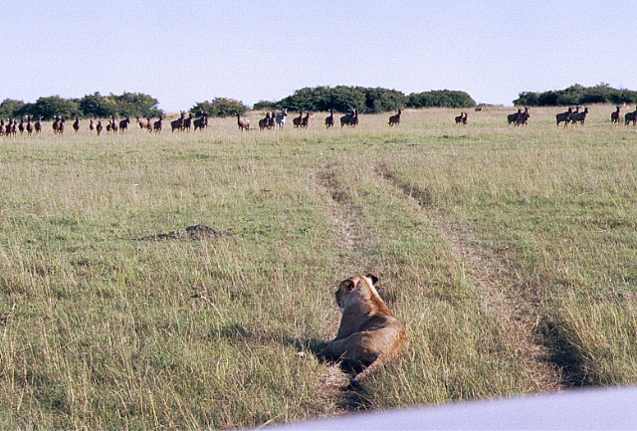
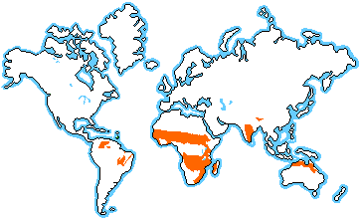
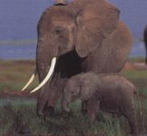
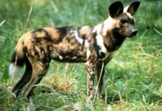
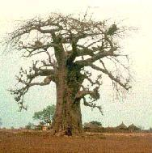
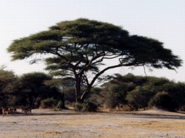
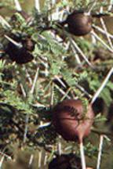
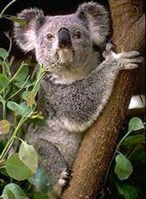
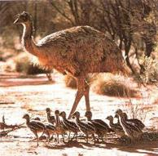
サバンナ
http://www.marine-iguana.com/kenya/kenya8.htm
Baobab
Umbrella Thorn Acacia
African Wild Dog
African Elephant
Emu
Whistling Thorn
http://www.blueplanetbiomes.org/savanna.htm

Slide 5
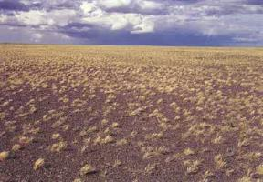
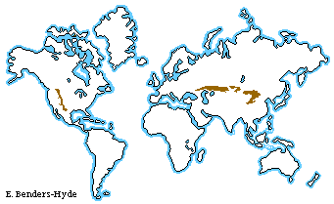
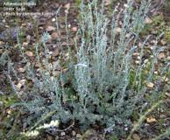
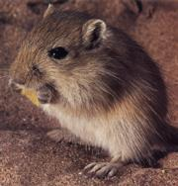
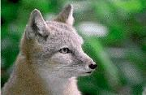
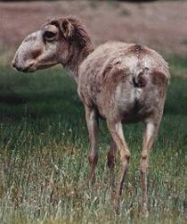
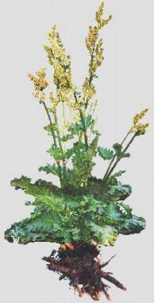
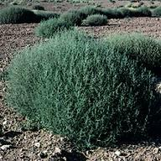
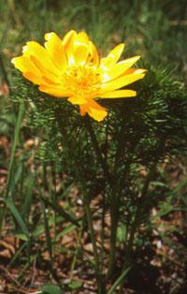
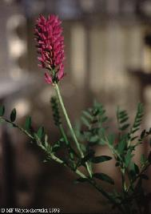
ステップ
http://www.blueplanetbiomes.org/steppe.htm
Corsac Fox
Saiga Antelope
Mongolian Gerbil
Fringed Sagebrush
Milk Vetch
Rhubarb
Tumbleweed
Sweet Vernal

Slide 6
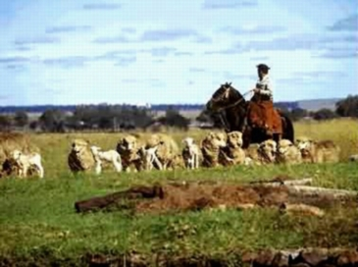
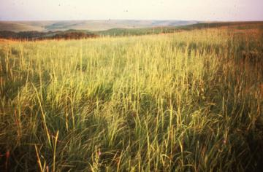
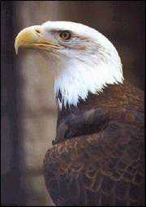
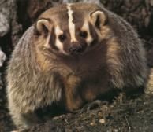
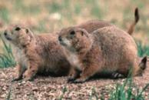
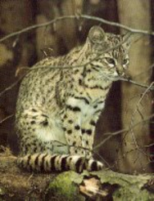
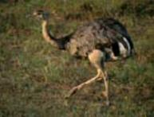
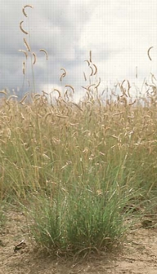
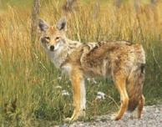
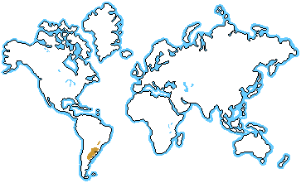
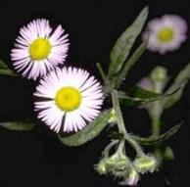
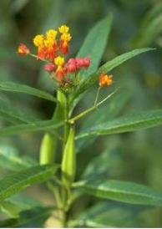
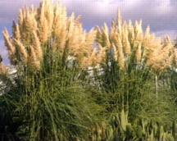
プレーリー
http://www.blueplanetbiomes.org/pampas.htm
パンパス
Prairie Dog
Badger
Coyote
Bald Eagle
Geoffroy's Cat
Greater Rhea
Milkweed
Fleabane
Blue Grama Grass
Pampas Grass

Slide 7
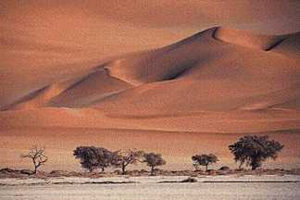
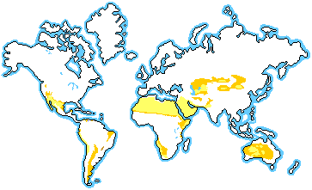
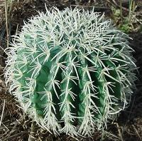
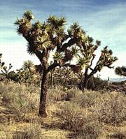
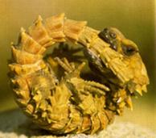
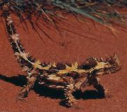
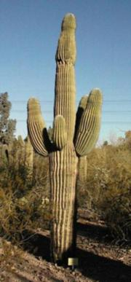
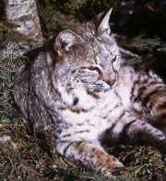
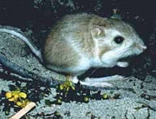
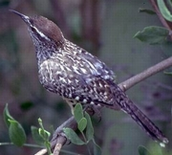
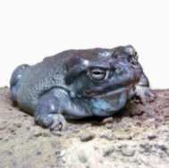
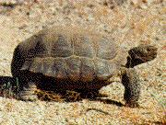
Barrel Cactus
Joshua Tree
Armadillo Lizard
Saguaro Cactus
Thorny Devil
Bobcat
Desert Kangaroo Rat
Cactus Wren
Sonoran Desert Toad
Desert Tortoise

Slide 8
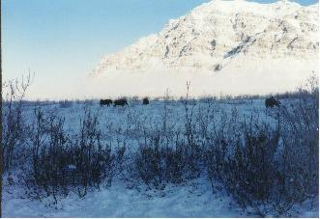
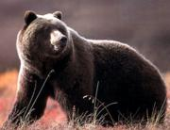
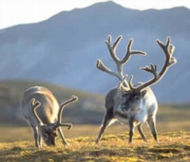
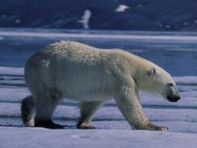
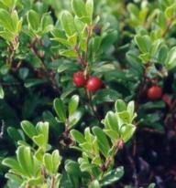
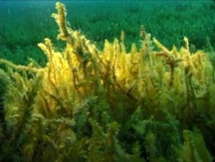
Anaktuvuk Pass, Alaska
Grizzly bear
http://www.blueplanetbiomes.org/tundra.htm
Caribou
Bearberry
Arctic Moss
Polar Bear
Tufted Saxifrage
Snowy Owl

Slide 9
森林
 | 地域
北方針葉樹林 | 北米北部 ヨーロッパ北部 アジア北部 低緯度地域では標高の高い場所
温帯林 | ヨーロッパ西部と 中央部 東アジア 北米東部
熱帯林 | 南米北部，中米 熱帯アフリカの西部と中央部 東南アジア
気候と土壌
長くて寒い冬（小雨） 永久凍土層 ポドソル土壌（酸性） 厚い有機物の堆積
季節性が顕著 土壌が発達
高温多雨 有機物の回転大 土壌有機物小
植生
針葉樹 （トウヒ，モミ，カラマツ，マツ） 落葉広葉樹 （カバノキ，ドロノキ） 地上部の有機物小
落葉広葉樹 （ナラ，カエデ，ブナ） 針葉樹 （マツ）
他種類の植物 （多様性大） 現存量大 階層構造発達 有機物のほとんど は地上部に存在
動物
ヘラジカ ノウサギ イタチ ムシクイ ツグミ
リス，タヌキ，クマ キツツキ，カラ類， 多様な昆虫
多様な動物相（昆虫類，両生類，爬虫類，鳥類） 林冠での生活
環境問題
過度の伐採，森林火災 →CO₂放出，土壌浸食，永久凍土の融解
酸性雨被害 濫伐 →土壌浸食，洪水，砂漠化
不適切な焼き畑 →森林消失 →CO₂放出 土壌浸食

Slide 10
Taiga
Siberian Spruce
American Black Bear
http://www.blueplanetbiomes.org/taiga.htm
Grizzly Bear
Grizzly Bear
Black Spruce
Paper Birch
Northern Lynx
Snowshoe Rabbit

Slide 11
ヤクーツク，凍土層の上の池沼， 塩類の集積がみられる
シベリア，北緯69度
Yellow Knife, Canada
シベリア，北緯69度 カラマツとハイマツ

Slide 12
White Birch
Deciduous Forest
American Black Bear
Coyote
Fat Dormouse
(ヤマネ)
http://www.blueplanetbiomes.org/deciduous_forest.htm
American Beech
Tawny Milkcap
Mushroom
White-tailed Deer
Guelder Rose
Duckbill Platypus
White Oak
American Bald Eagle

Slide 13
http://osaka.yomiuri.co.jp/feature/photonews/2002/020626.htm
温帯林（ブナ林，宮城県船形山）
http://www.biwako.ne.jp/
~t-yanase/ten.htm
http://plaza17.mbn.or.jp/~hunagatayama/index.html
ナナカマド
http://www8.big.or.jp/~ishizumi/
i-camera/turugi/2.htm
ユキツバキ
http://www.tcp-ip.or.jp/
~ainuzuka/tsukechi.htm
http://www.h3.dion.ne.jp/~ursus/sub4.html

Slide 14
夏緑樹林（落葉広葉樹林）
春の葉の展開時期

Slide 17
Tropical rain forest
http://www.blueplanetbiomes.org/rainforest.htm
Bengal Tiger
Chimpanzee
Jambu Fruit Dove
Slender Loris
Orangutan
Wagler's Pit Viper
Bengal Bamboo
Strangler Figs
Coconut Tree
Toco Toucan

Slide 18
熱帯降雨林

